Slide 1
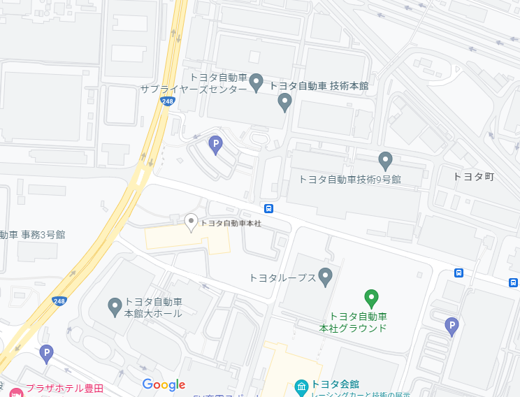
集合時間／場所
１７：４５ 本社G 階段下集合
QA棟
事務２
入口以外の所からの入場禁止！（フェンスを越えないでください）
入口
集合場所
（雛段下の方）
公園MAP
技術本館
旧本館
本社G
ループス
入口
事務本館
入口
駐車場
入口

Slide 2
練習当日のスケジュール
時刻 | やること | 備考
17:45 | 集合・ウォーミングアップ | 基本各自、コース知らない人は一緒に
 | 体操/水分補給等 | ドリンクは基本幹事 or サポート or 運営陣で準備致します
18:15 | ①ガチメニュー ②ファンラン ③walk | ①指定のメニューをみんなで実施 ②本社Gジョギング40分程、もしくは他好きなメニュー ③本社Gwalk40分程、もしくは他好きなコース ※①②③ではなく別行動も可。
19:15 | クールダウン
19:30 | 解散 | 早退／居残り可
持ち物 ：
□走れる服装（Tシャツ、短パン、シューズ、靴下）
□タオル
□タイム計測できるもの（時計/スマホ等）
□マイコップ
飲物は２Lペットボトル共有しますのでマイコップをご持参ください！

Slide 3
注意事項／感染対策等
■当ページ＋P4、P5の注意事項を熟読ください！
（ルール違反があると全社駅伝出場権はく奪につながります！！）
■入退場ゲートは２か所です！フェンス乗越え等禁止！（P5参照）
■トライアル時はインコースでOK、ジョグ等はアウトコースにしましょう
■他部ランナーも多くいますので迷惑になる行動はやめましょう
例）３人以上で広がってコースをふさぎながらjog
インコースを２人並んで走ってふさいでしまう 等
■夏はP6熱中症への注意もご留意・実行お願いします

Slide 4
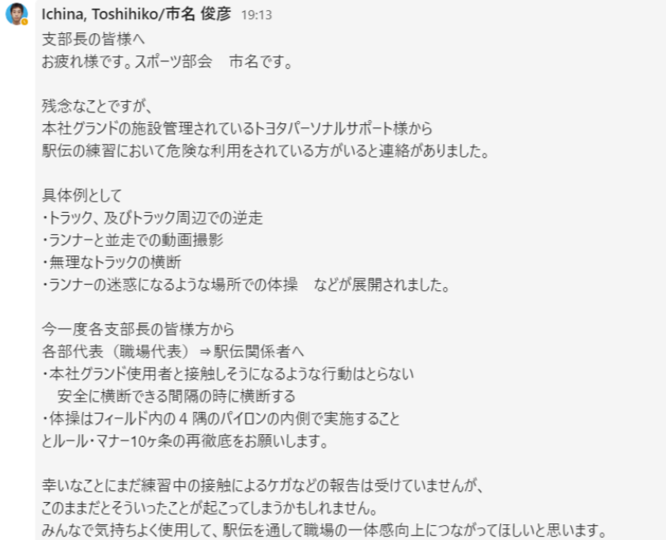
HUREAIからの展開事項 遵守しないチームは全社大会出場禁止等ペナルティあり！
【昨年の事例】

Slide 5
本社G入退場のルール
入場不可
入場可
現状
入場不可
入場可
入場不可

Slide 6
夏の練習は熱中症に注意！
練習前
■ドリンク準備が十分な事を確認する（塩分糖分も必要）
■体調悪い／疲労度高い／炎天下に長時間いた場合等は無理に練習するのやめておきましょう
■淡い色系長袖、日焼け止め、帽子等で肌を守る（焼けた肌は発汗減少し体温調節機能低下）
練習中
■余裕をもったペースで絶対に無理しない。（特に運動慣れていない人、涼しい室内にいる事が多い人）
■距離も冬に走れたMAX距離の半分以下で
■水分はこまめに補給、塩分も必要。（のど渇く前にちょっとずつ補給）
■異変に敏感に（めまい、ほてり、だるさ、吐き気、急な筋肉痛、尿の色が濃い等）
■集合練習時はまわりでふらついている選手がいたらすぐ声掛けやめさせる
熱中症の疑いがあったら！
意識あり ⇒日陰／エアコン効いた室内へ移動して休む、水分と塩分を補給、脇/首筋/鼠径部等を冷やす
意識なし ⇒周囲が救急車呼ぶ、日陰にうつし、衣服緩め、脇/首筋/鼠径部中心に水かける等冷やす
×水分のみ補給（塩分無いと痙攣等で悪化）
×首の裏やおでこ冷やす（脳が冷えたと勘違い体温調節しなくなる）

